Slide 1
Empresa de Reciclaje
G1

Slide 2
Descripcion base de datos de análisis
La base de datos tiene como finalidad registrar, organizar y analizar los datos relacionados con la recolección y procesamiento de residuos reciclables. Esto permitirá llevar a cabo análisis de operativos, ambientales y sociales, con el fin de poder optimizar los procesos de recolección, promover la participación de la población y evaluar el impacto que produce en la comunidad.

Slide 3
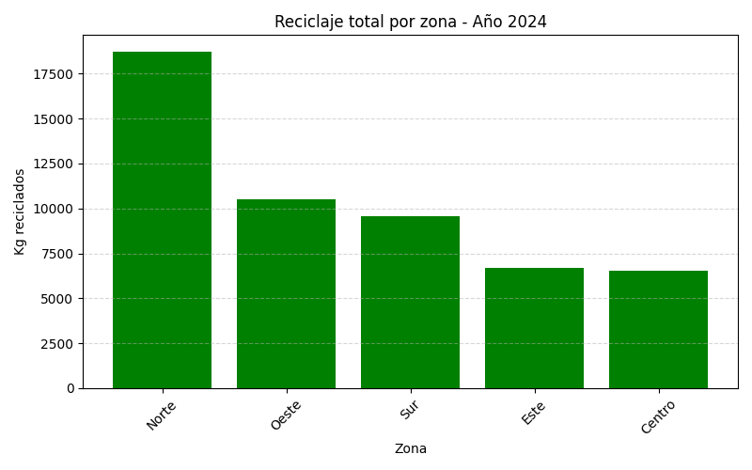
Ejemplo de una llama SQL
SELECT p.zona, SUM(r.peso_kg) AS total_kg
FROM recolecciones r
JOIN puntos_recoleccion p ON r.id_punto_recoleccion = p.id_punto_recoleccion
WHERE EXTRACT(YEAR FROM r.fecha) = 2024
GROUP BY p.zona
ORDER BY total_kg DESC;

Slide 4
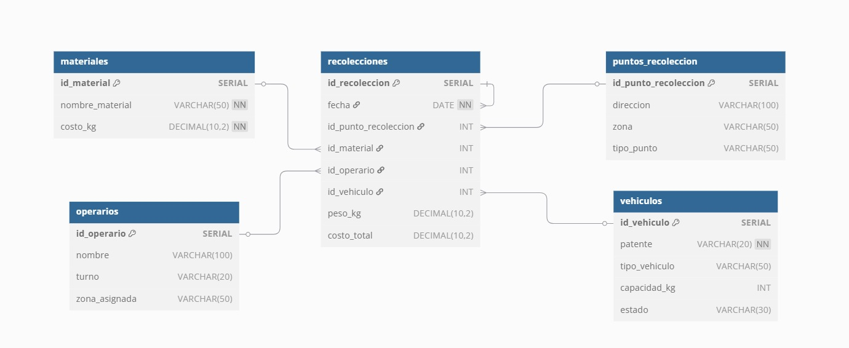

Slide 5
Análisis que se realizarán con la base de datos
Cantidad total reciclado por tipo de material (papel, plástico, vidrio, etc.).
Tendencias temporales.
Análisis geográfico: reciclaje por zonas, barrios o ciudades.
Frecuencia de recolección: cuántas veces se recogen los residuos por ubicación o periodo.
Comparación entre tipos de materiales
Comparación entre puntos de recolección
Costos por tonelada reciclada.
Detección de anomalías: por ejemplo, si de repente un punto deja de reportar reciclaje.

